Slide 1
البلاك بورد
بيئة التعلم الإفتراضية

Slide 2
صورة لتطبيق البلاك بورد

Slide 5
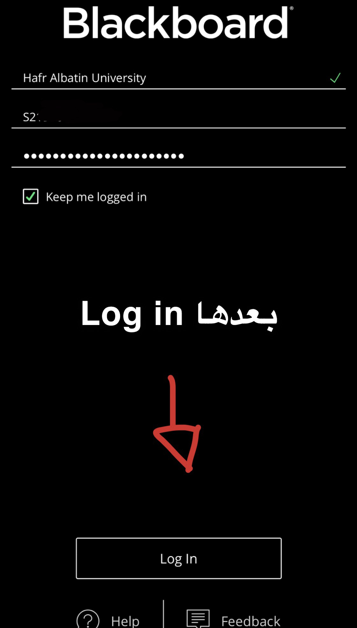

Slide 6
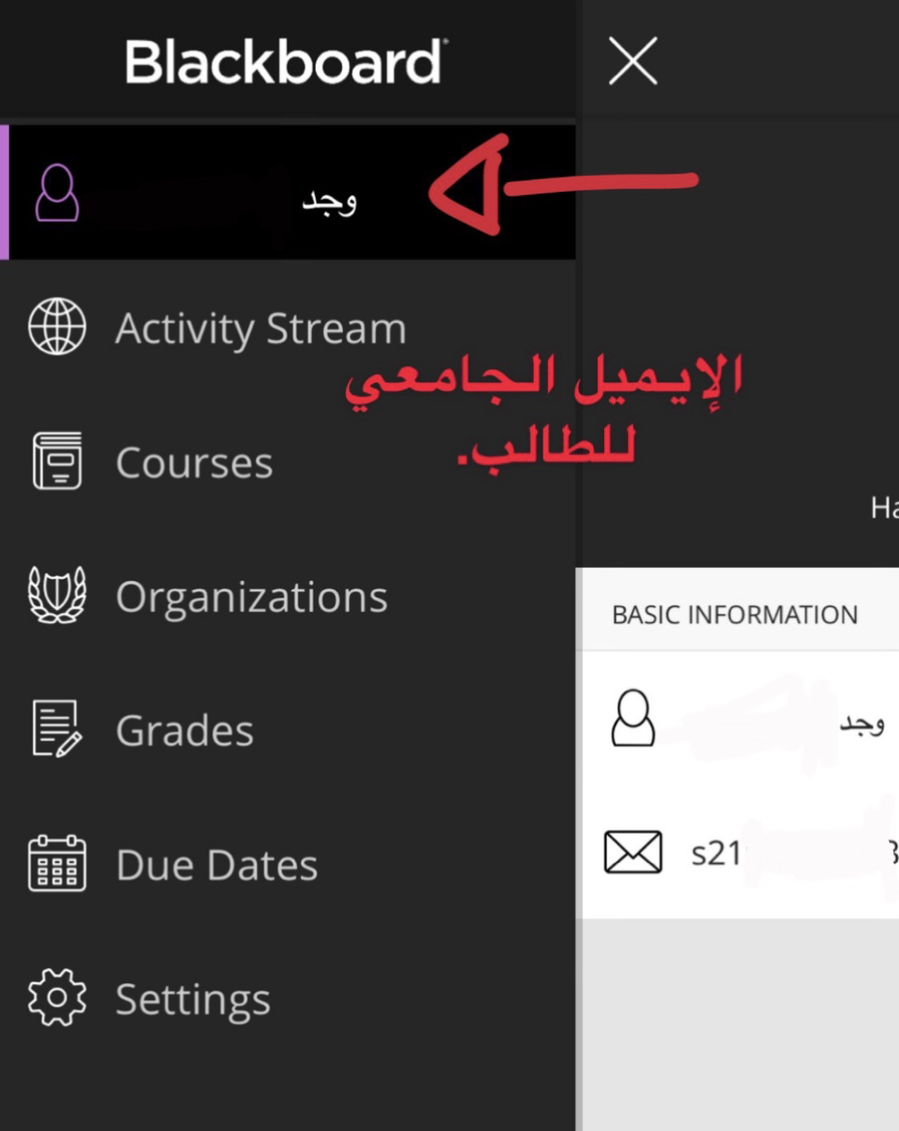

Slide 7
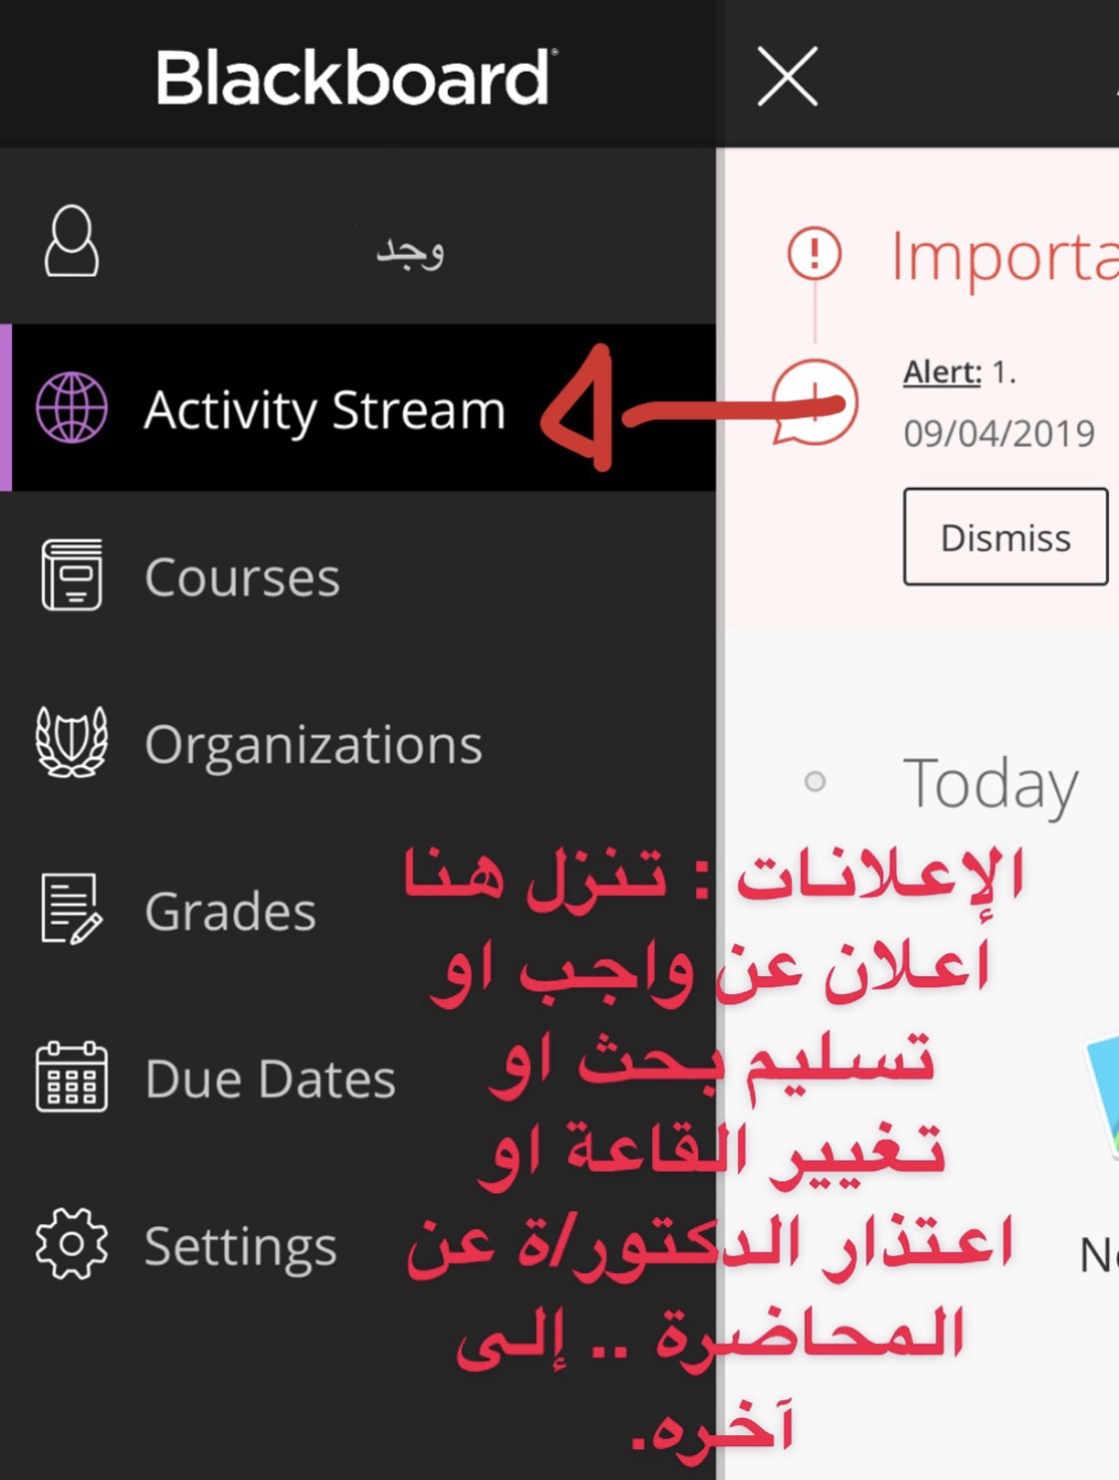

Slide 8
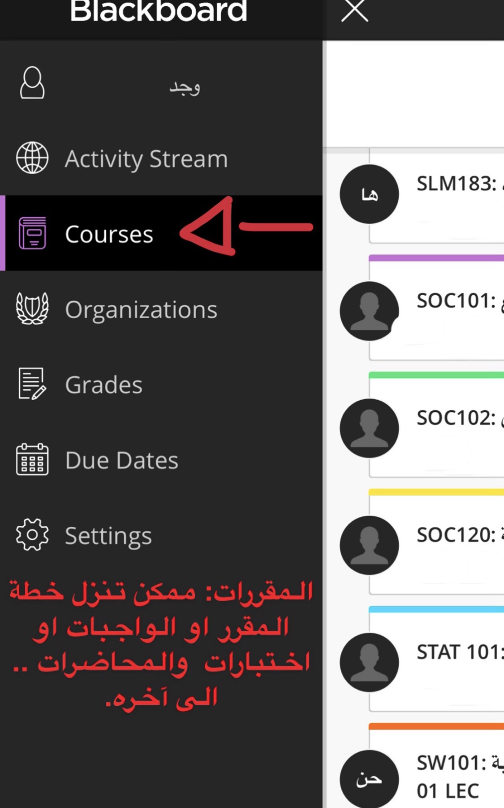

Slide 9
